Slide 1
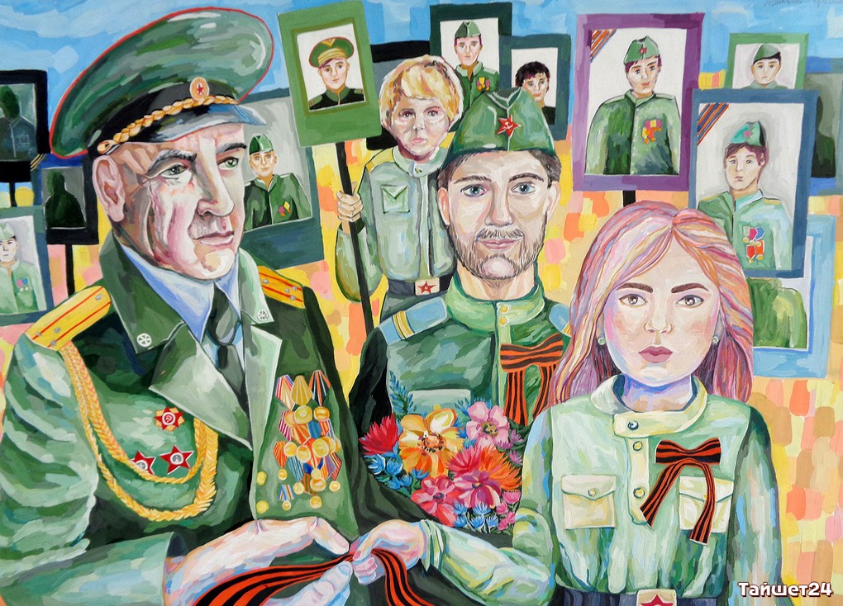
Портреты, лица, имена –
Бессмертный полк… Он рядом с нами.
За вас мы гордости полны,
Походным строем шаг чеканим.
Вы – наша память о войне!
Клянемся вас любить и помнить!
Вы – наша гордость, слава, мир,
Не только в день народной скорби.
Бессмертный полк, как ты могуч!
Ты – кровный Дух моей России!
Идём, стоим плечо к плечу,
Единым строем – в этом сила!
9 школы

Slide 2
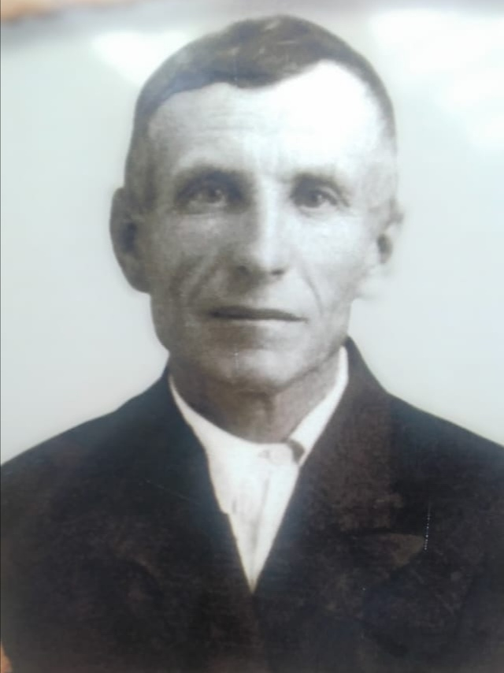
Гончаров Куприян Кузьмич
(1901-1985),
Гвардии Красноармеец,
Награждён медалями «За боевые заслуги» и Орденом Красной звезды.
ФОТО
9 школы

Slide 3
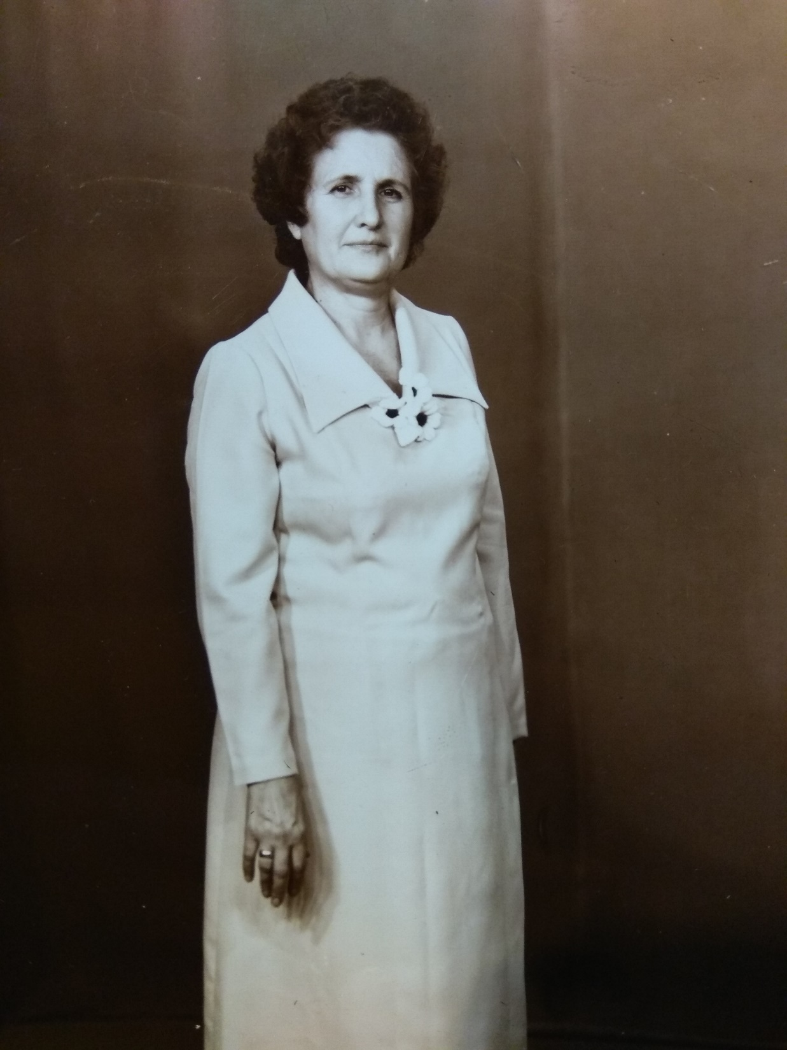
Березина Анна Александровна
1929 – 2015гг труженик тыла
9 школы

Slide 4
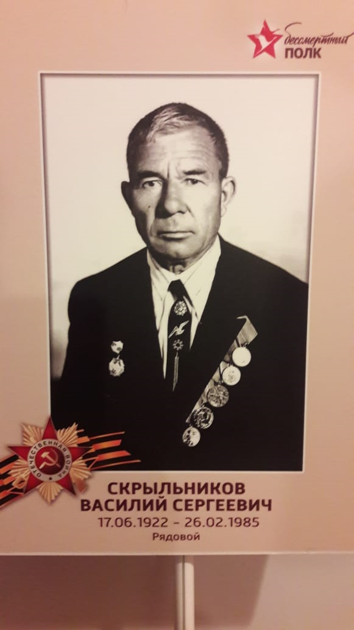
Скрыльников Василий Сергеевич,
17.06.1922- 26.02.1985
ФОТО
9 школы

Slide 5
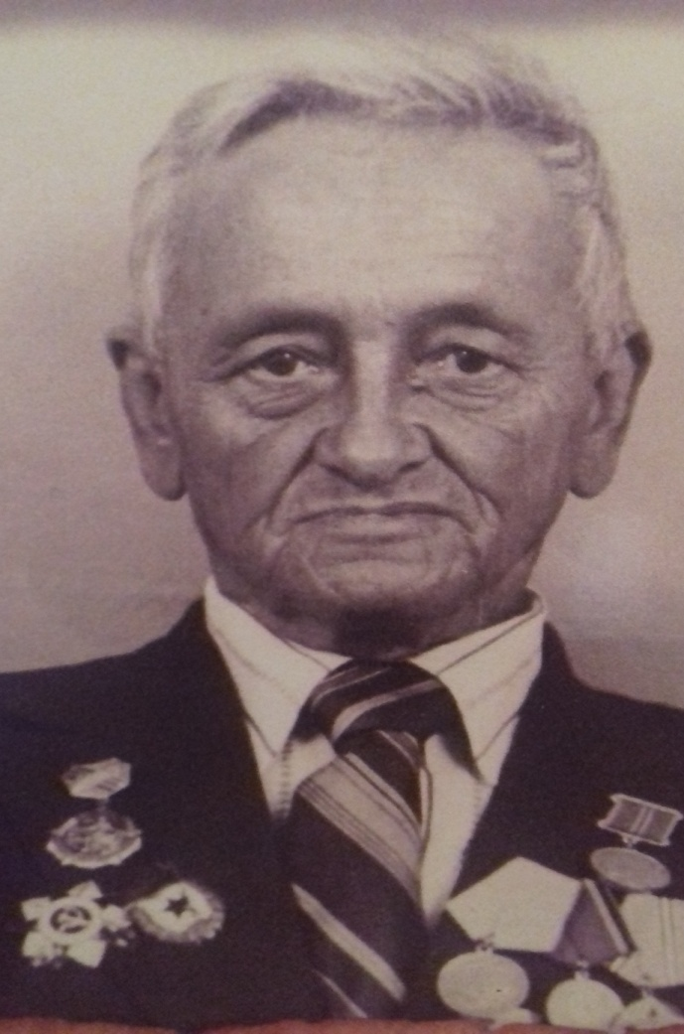
Денисляев Михаил Андреевич(1924-1989),
Лейтенант
ФОТО
9 школы

Slide 6
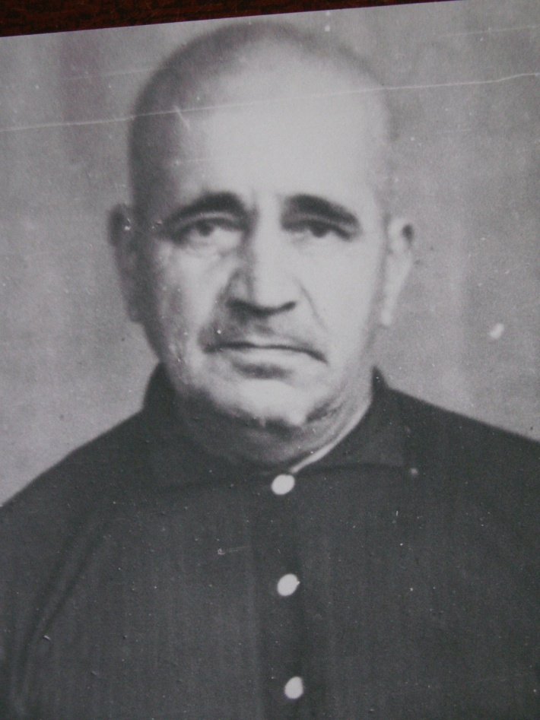
Караманешта Александр Тихонович
18.07.1901 – 23.12.1974гг
рядовой
ФОТО
9 школы

Slide 7
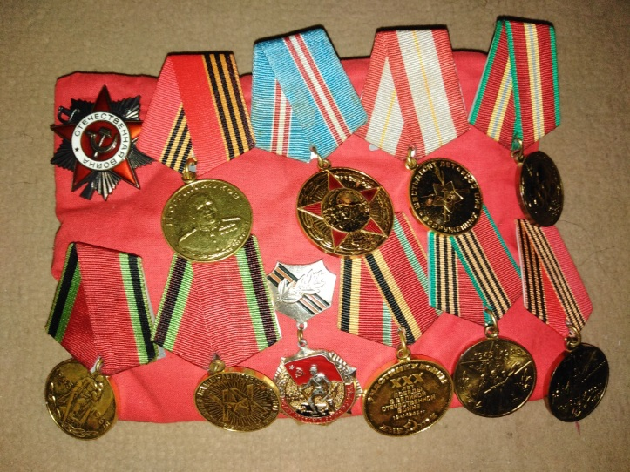
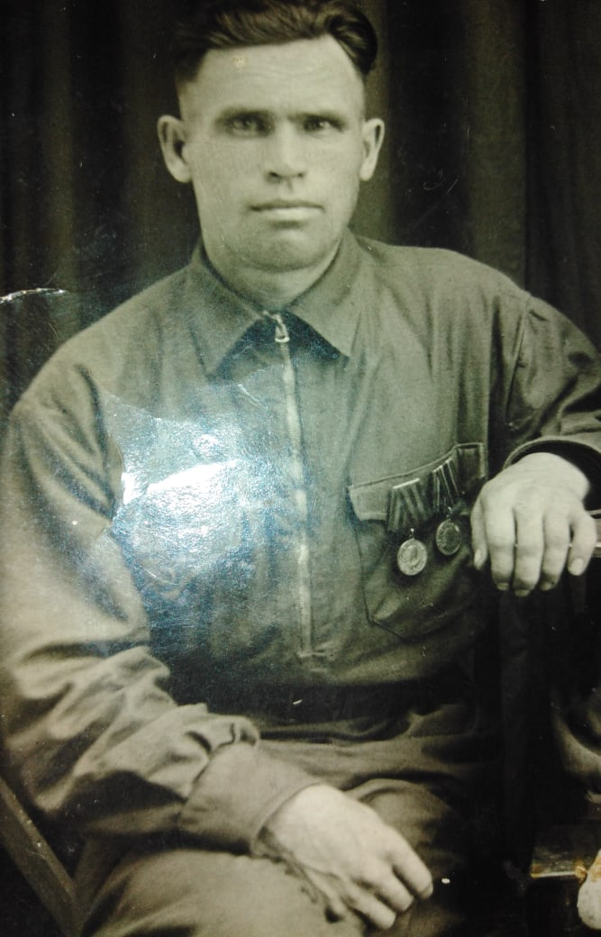
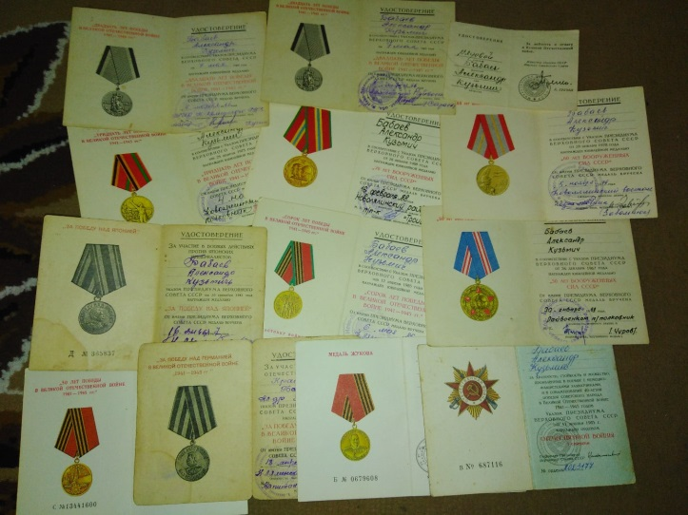
БАБАЕВ АЛЕКСАНДР
КУЗЬМИЧ
18.08.1914 - 15.11.1998
СТРЕЛОК-ПУЛЕМЁТЧИК
ФОТО
9 школы

Slide 8
Шулепов Александр Федорович
(рядовой)
1908-1943
Пропал без вести в июне 1943г.
ФОТО
9 школы

Slide 9
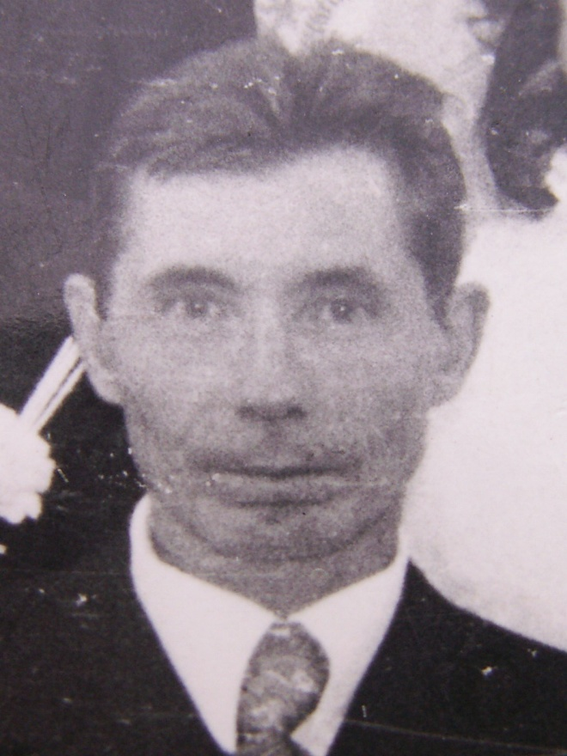
Кошелев Иван Алексеевич
05.05.1926 - 23.03.1994гг
ФОТО
9 школы

Slide 10
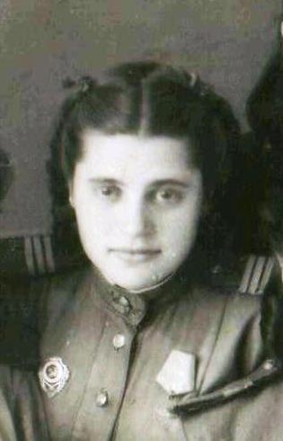
Емельянова Александра Семеновна
сержант
07.04.1923 - 10.06.1958
ФОТО
9 школы

Slide 11
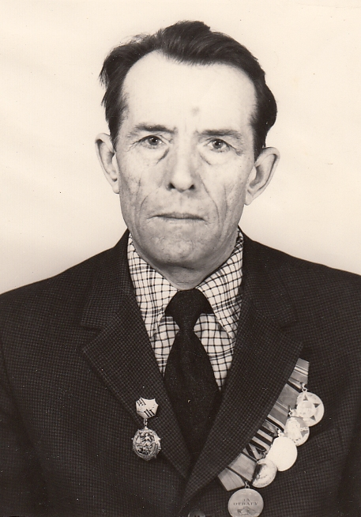
Котков
Степан
Карпович
связист,
22.12.1919 - 22.05.1988
ФОТО
9 школы

Slide 12
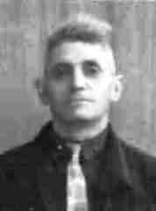
Емельянов
Семен
Павлович,
рядовой,
20.07.1902 - 26.12.1975
ФОТО
9 школы

Slide 13
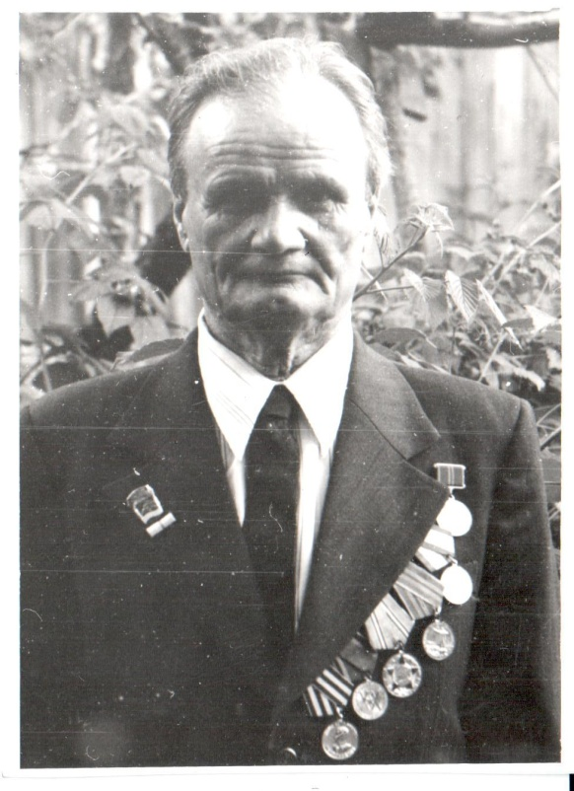
Лапшов
Василий Федорович
рядовой
ФОТО
9 школы

Slide 14
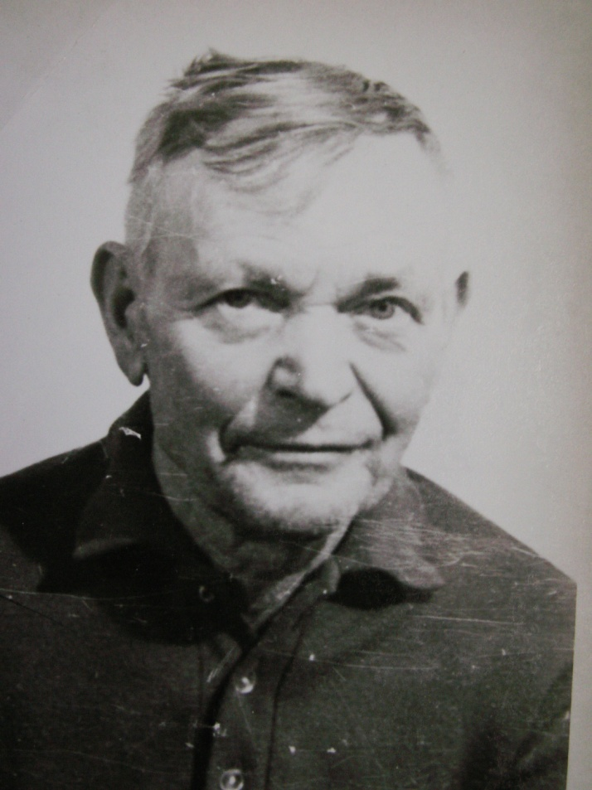
Солодовников Ефим Яковлевич
рядовой
ФОТО
9 школы

Slide 15
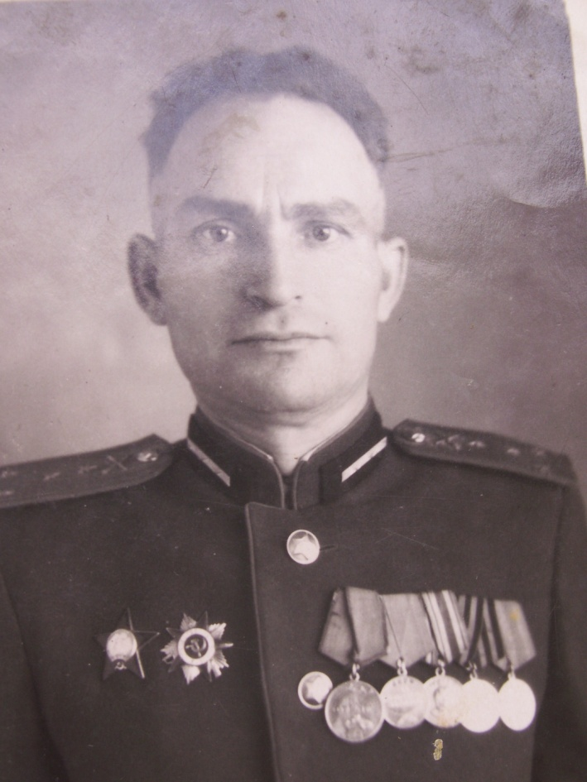
Стародумов Геннадий Александрович
22.02.1914 – 12.03.1991г
ФОТО
9 школы

Slide 16
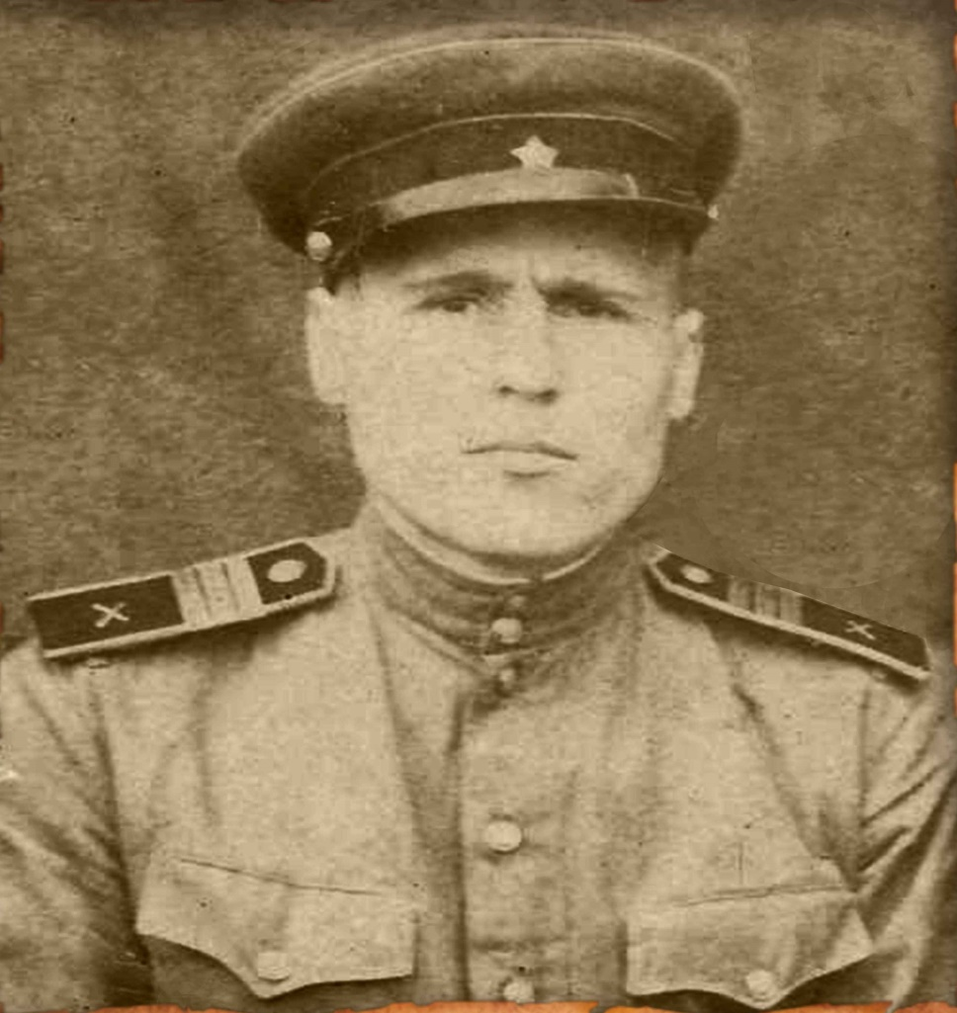
Лобов Пётр Дмитриевич Сержант
(1918-1983)
ФОТО
9 школы

